Slide 1
cv and ml
Владимир Глазачев
cv в rosebud.ai

Slide 2
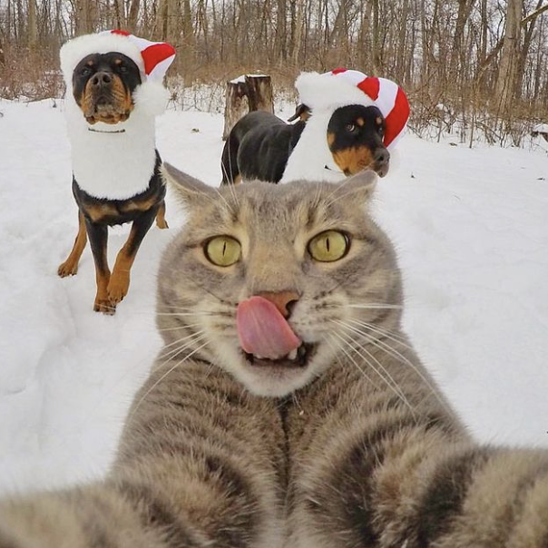

Slide 3
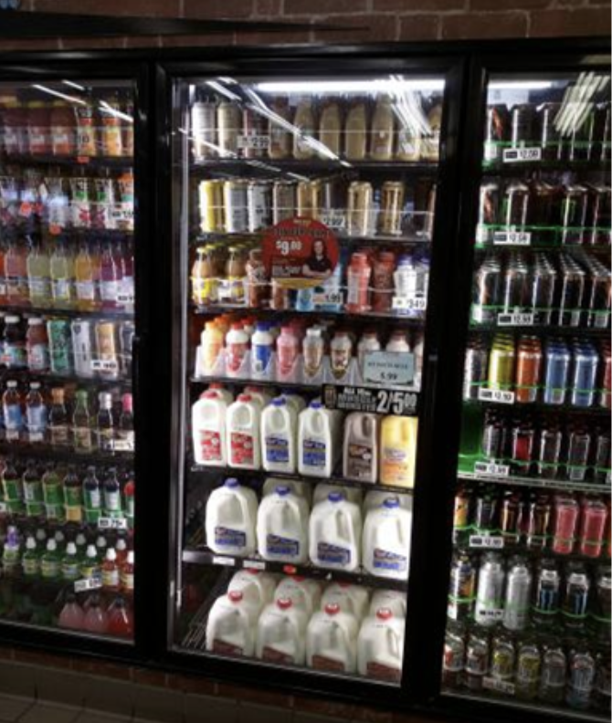

Slide 4
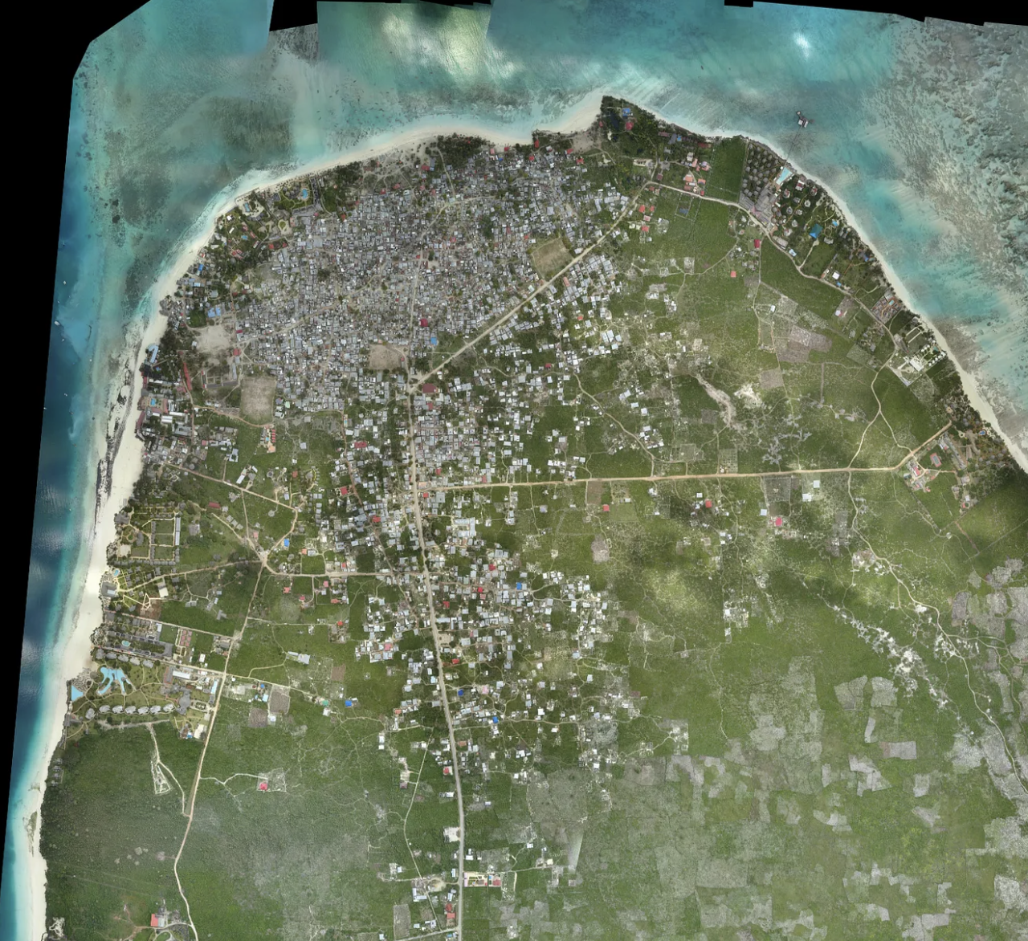

Slide 5


Slide 6
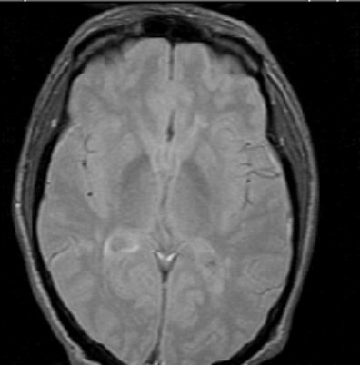

Slide 7
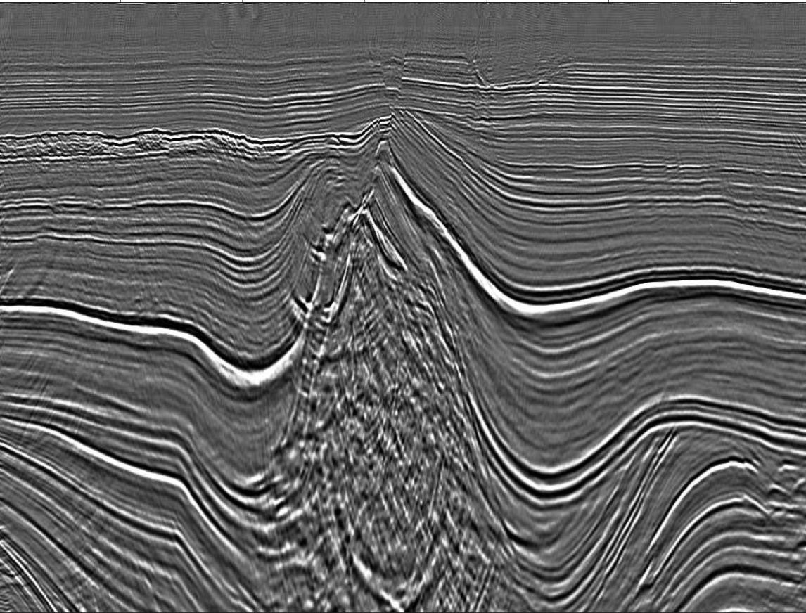

Slide 8
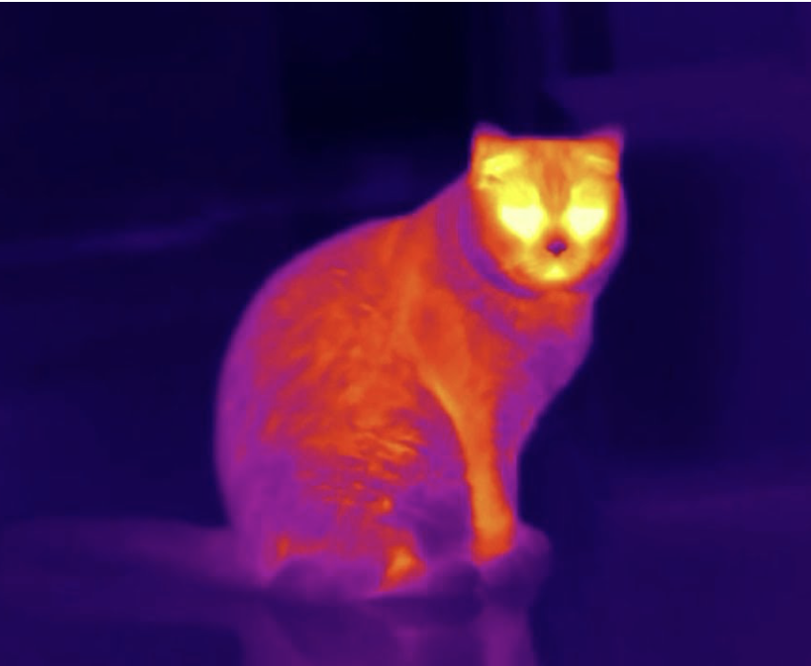
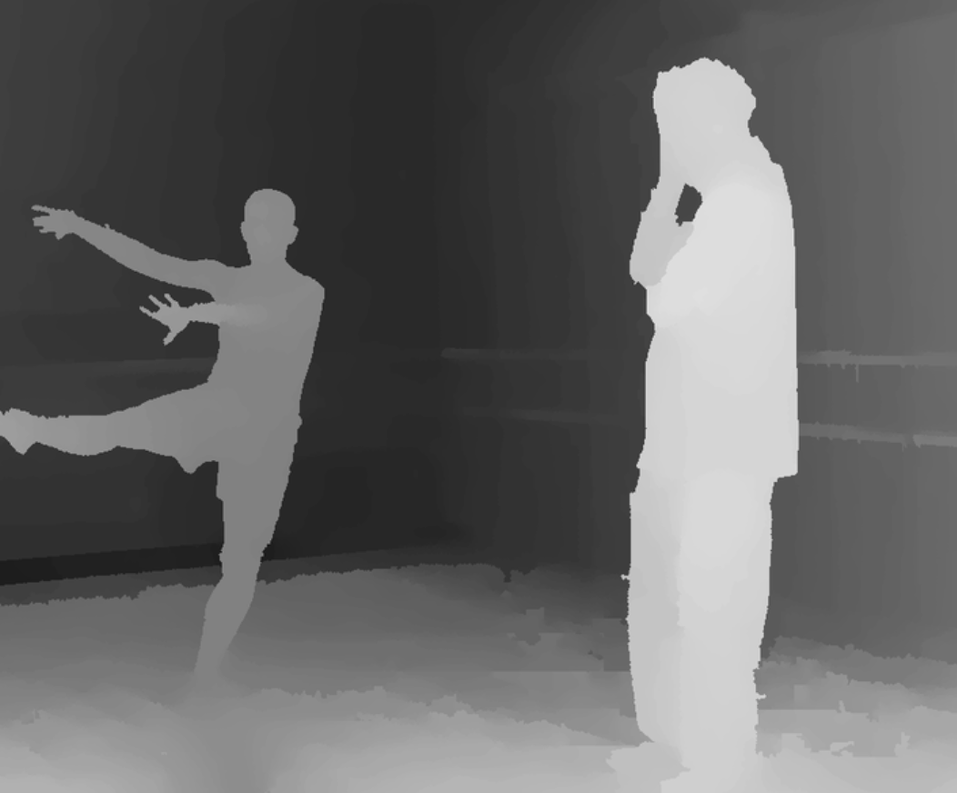
Ну и так далее

Slide 9
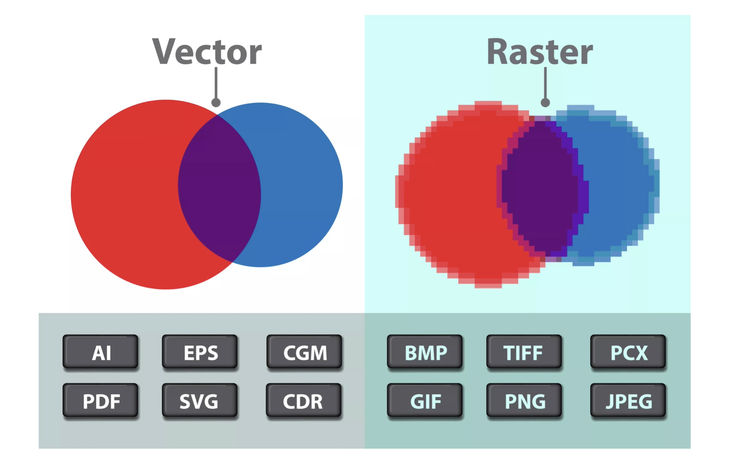

Slide 10
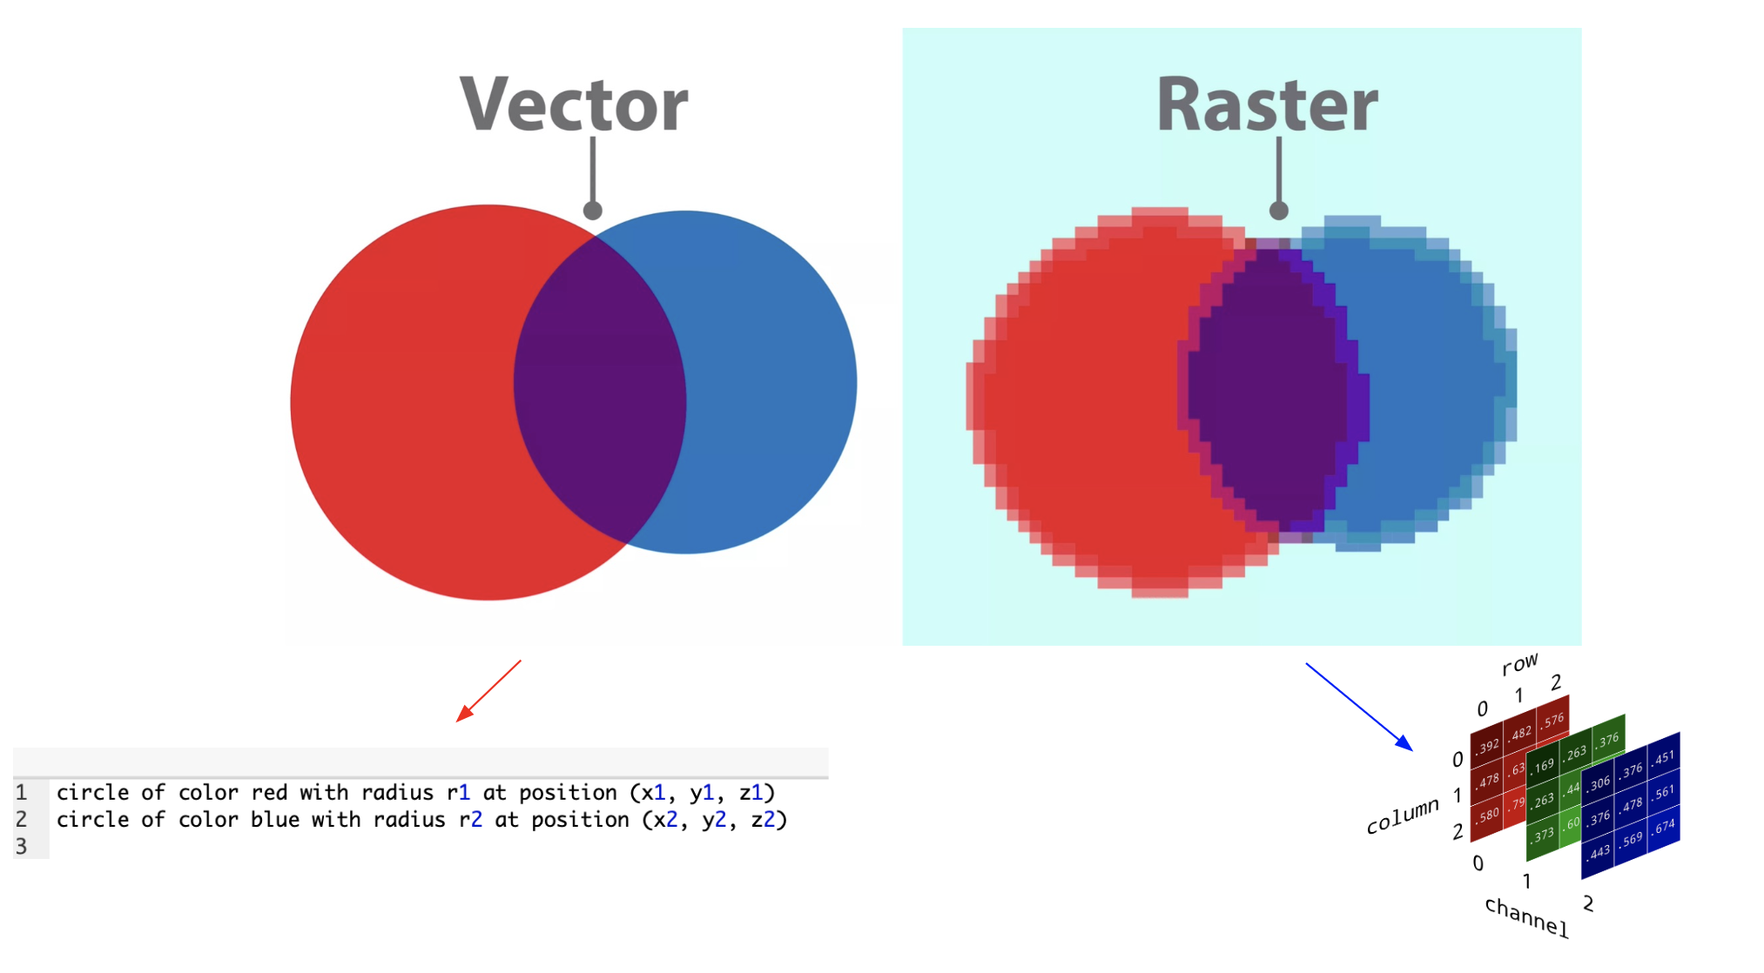

Slide 11
Что у нас?
Будет:
Растровые картинки - тензор размера height x width x num_channels
Data Driven - картинки к нам откуда то пришли в разумном количестве
Хотим делать какой то ml вокруг этого
Не будет:
traditional cv, восприятие, цветовые пространства, как работают камеры, как хранить картинки, исторические справки, физика света и цвета и т.д.
про это интересно можно послушать тут - https://www.youtube.com/watch?v=zNCvTcoM1I4

Slide 12
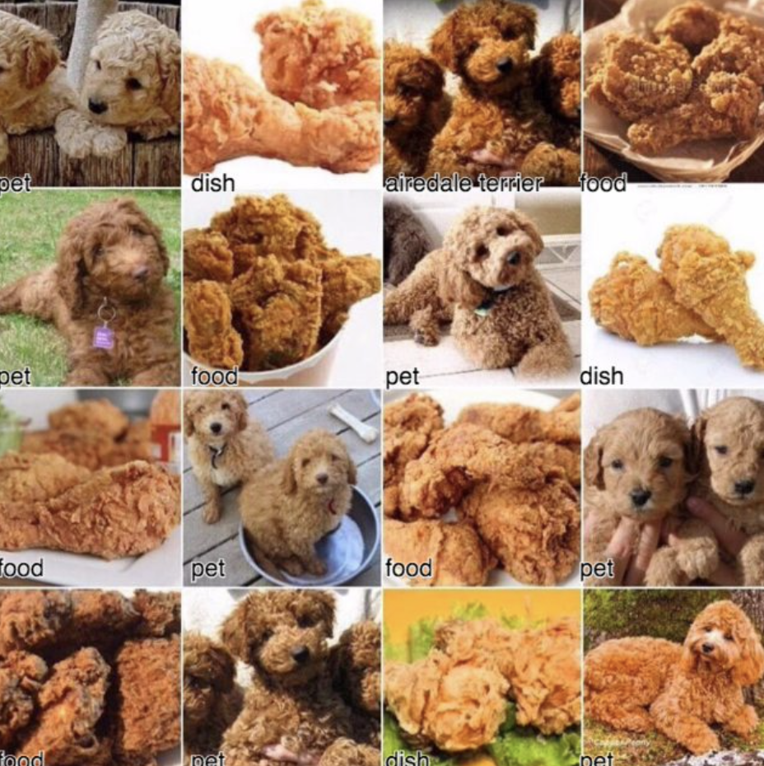
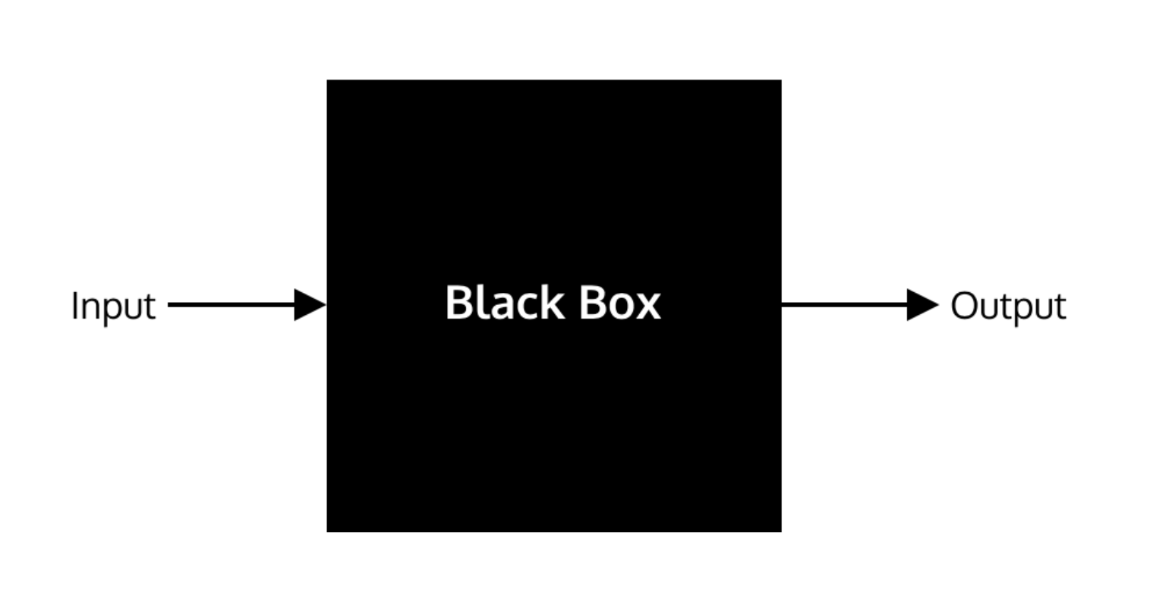
Dataset
ML algo
Classes:
dog or food or nothing?

Slide 13
Dataset
ML algo
Classes:
dog or food or nothing?
Что нам нужно?
Данные - куча картинок

Slide 14
Dataset
ML algo
Classes:
dog or food or nothing?
Что нам нужно?
Данные - куча картинок
Алгоритм - мл моделька

Slide 15
Dataset
ML algo
Classes:
dog or food or nothing?
Что нам нужно?
Данные - куча картинок
Алгоритм - мл моделька
Фичи - ???

Slide 16
Dataset
ML algo
Classes:
dog or food or nothing?
Что нам нужно?
Данные - куча картинок
Алгоритм - мл моделька
Фичи - ???

Slide 17
Крафтим фичи руками
Используем пиксели as is
Можно если все картинки одинакового размера
Если ML модель не использует доп связи - то пиксели не связаны
1d tensor (12288,)
image 64x64x3

Slide 18
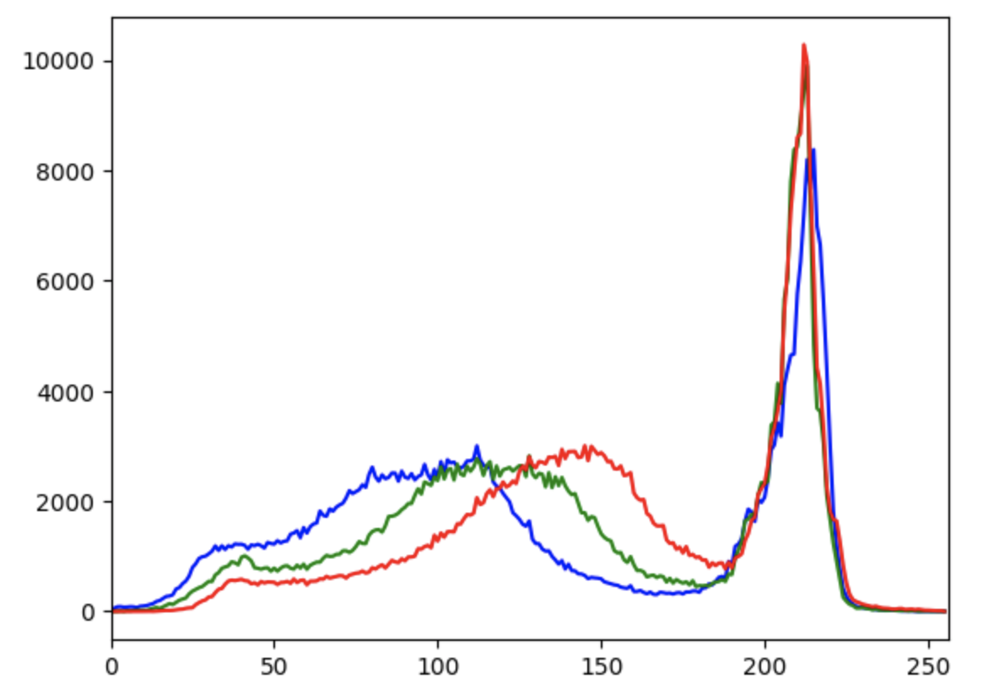
Крафтим фичи руками
Считаем гистограммы по цветам
Работает с variable размерами
image 64x64x3
1d tensor (255*3,)

Slide 19
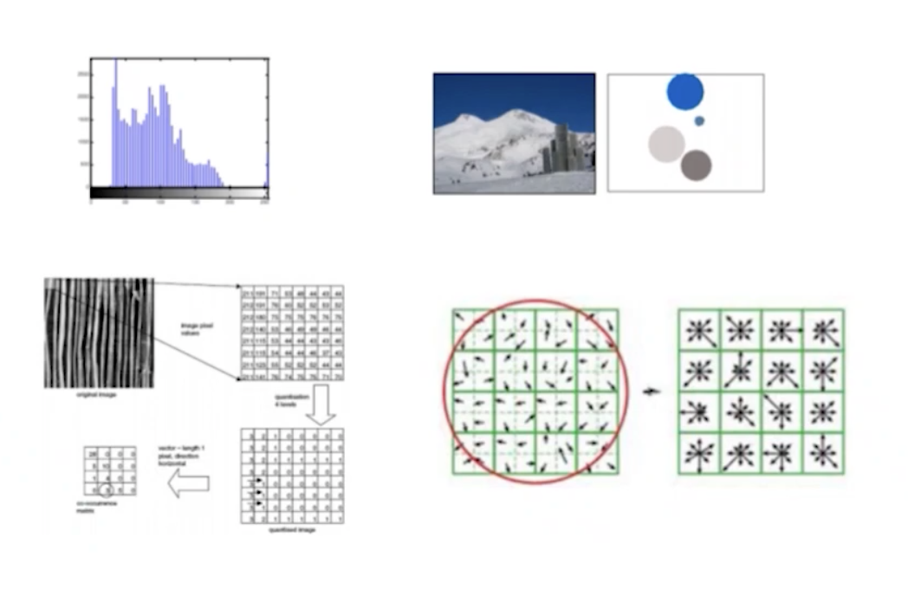
Крафтим фичи руками - локальные
Histogram of Oriented Gradients (HOG)
Scale-Invariant Feature Transform (SIFT)
Speeded Up Robust Feature (SURF)
… и так далее
image 64x64x3

Slide 20
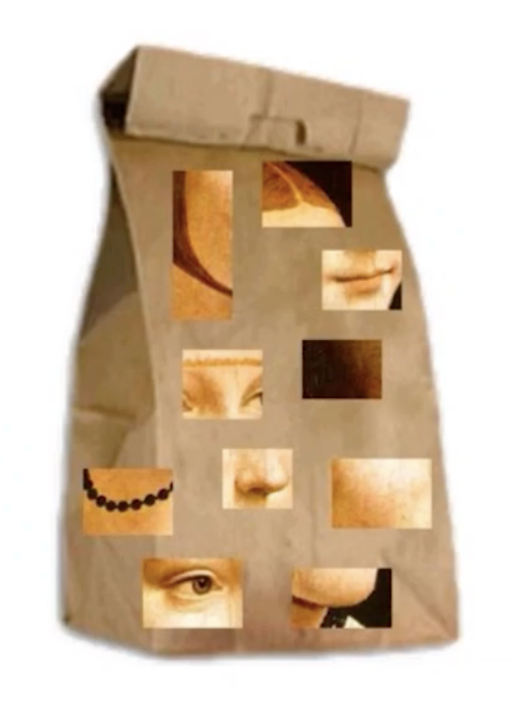
Крафтим фичи руками - bow
Из пикселей или локальных фич можем взять точки интереса, нарезать картинку оттуда и использовать их в мешке слов
image 64x64x3

Slide 21
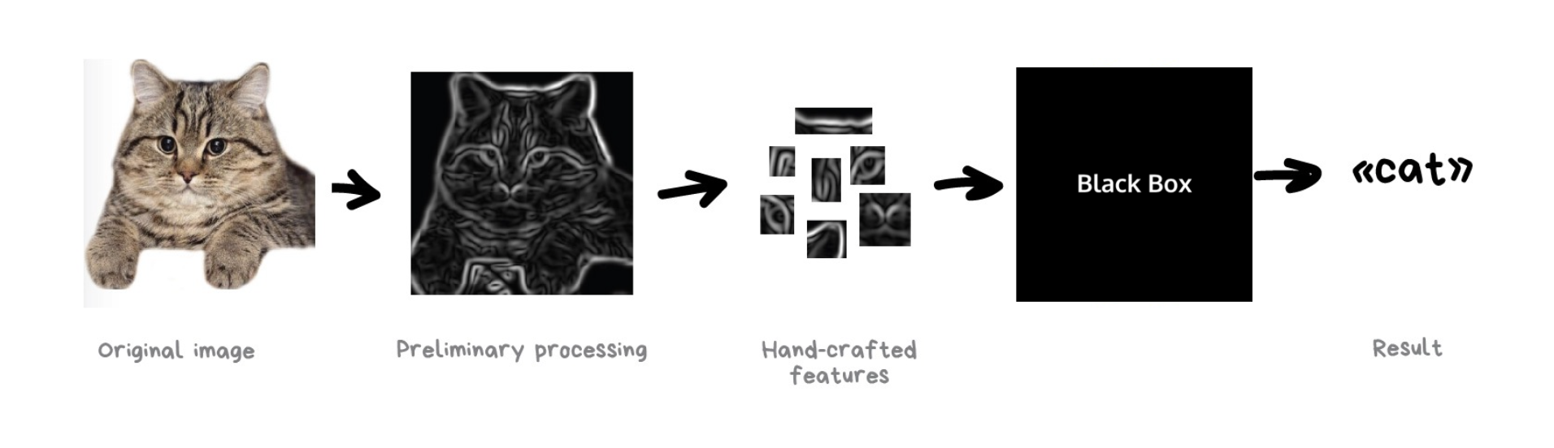
Итого

Slide 22
Итого
Хотим избавиться от ручных фич

Slide 23
Итого
Хотим избавиться от ручных фич
У нас было это свойство в пиксель фичах, но не учитывались связи между пикселями ; через локальные можно добавить - но все еще делаем это руками

Slide 24
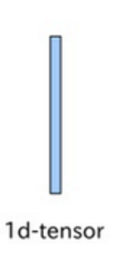
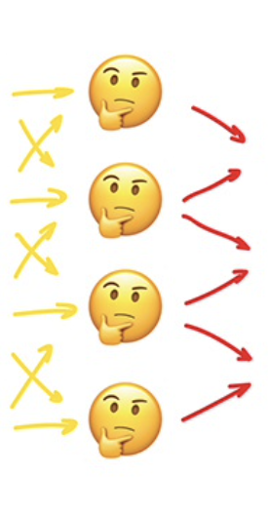
Deep Learning quick intro - linear
“dog”
“cat”
“food”
y = Wx

Slide 25
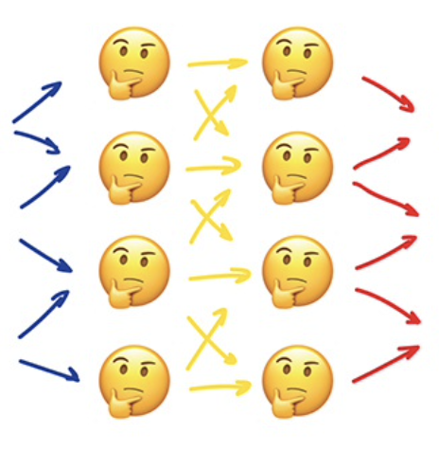
Deep Learning quick intro - linear
“dog”
“cat”
“food”
y = W_2 (W_1 x)
чего то не хватает

Slide 26
Deep Learning quick intro - linear
“dog”
“cat”
“food”
нелинейность - relu=max(0, x), sigmoid=1/(1+e^(-x)) и т д
y = W_2 relu(W_1 x)

Slide 27
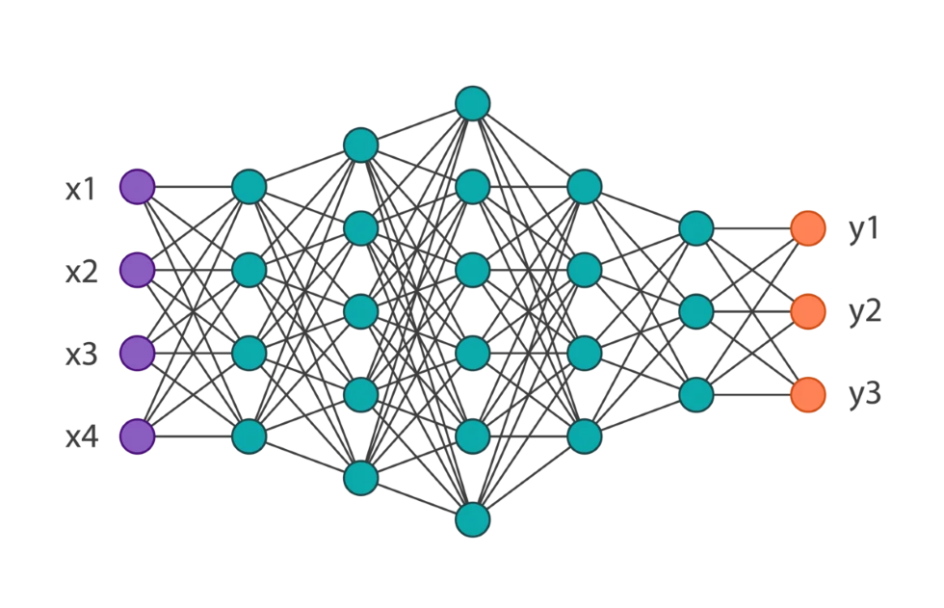
Deep Learning quick intro
y = W_2 nonlinearity(W_1 x)
двухслойная нейронная сеть
комбинация линейных слоев и нелинейностей - универсальный апроксиматор
представляется как вычислительный граф

Slide 28
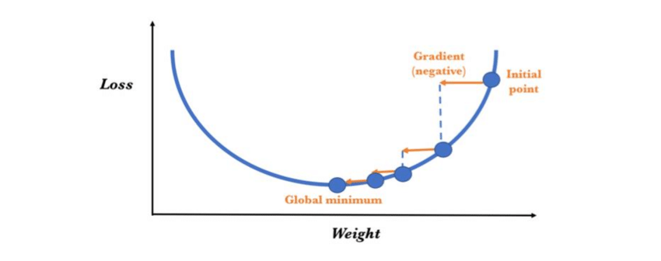
Deep Learning quick intro - оптимизируем
для линейных моделей у нас были аналитические решения
сейчас у нас произвольный граф, в общем случае нейронная сеть - невыпуклая функция
оптимизируем градиентным спуском, над уметь считать градиенты
оптимизируем какую нибудь loss функцию, для классификации - кроссентропию например

Slide 29
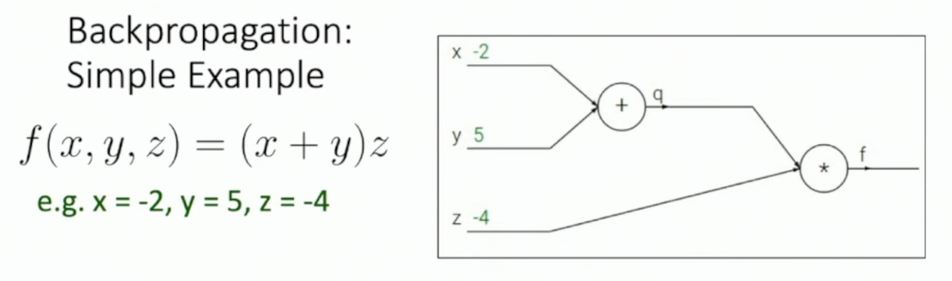
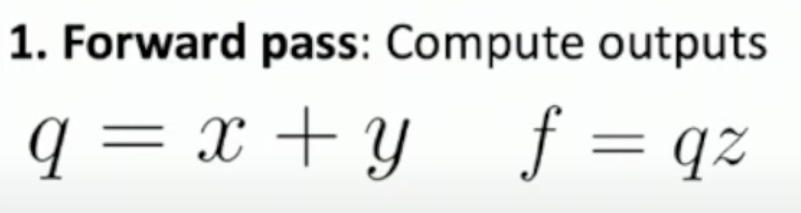
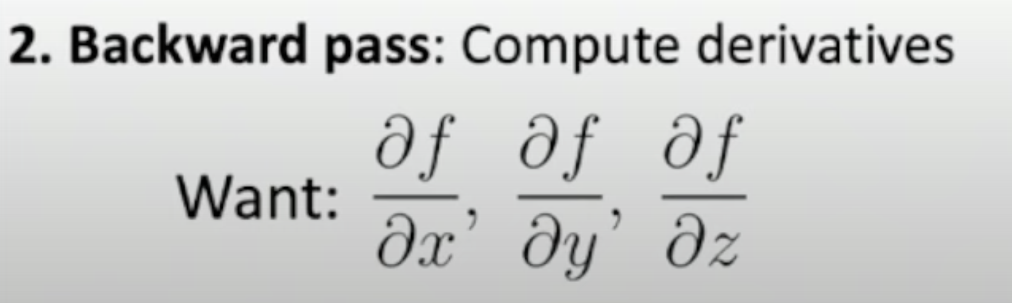
Deep Learning quick intro - оптимизируем

Slide 30
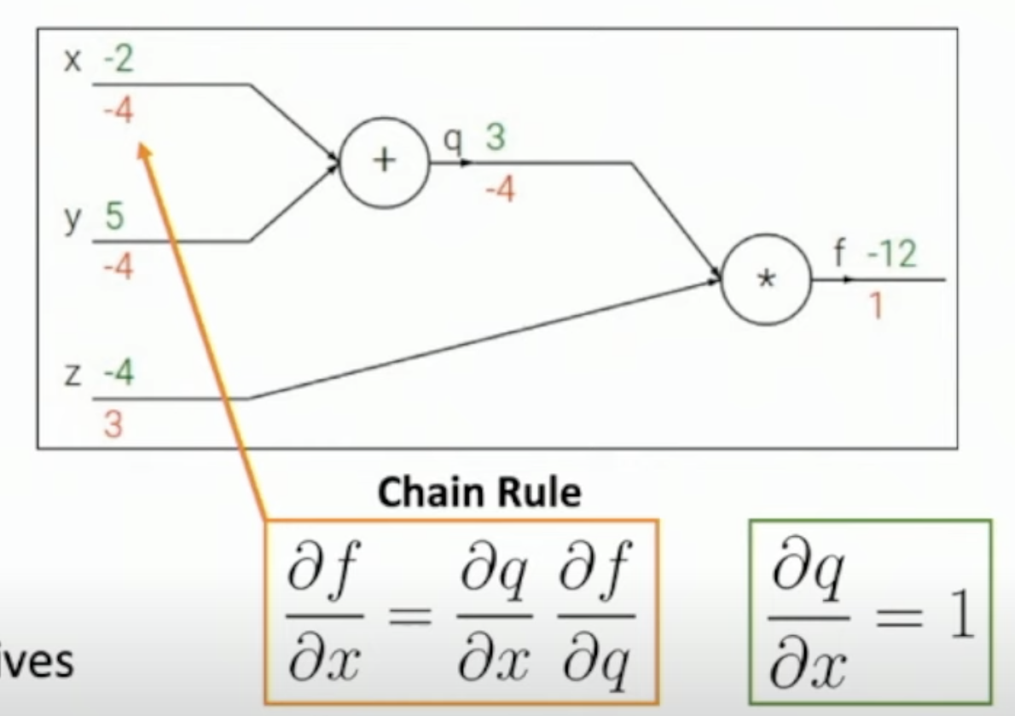
Deep Learning quick intro - оптимизируем

Slide 31
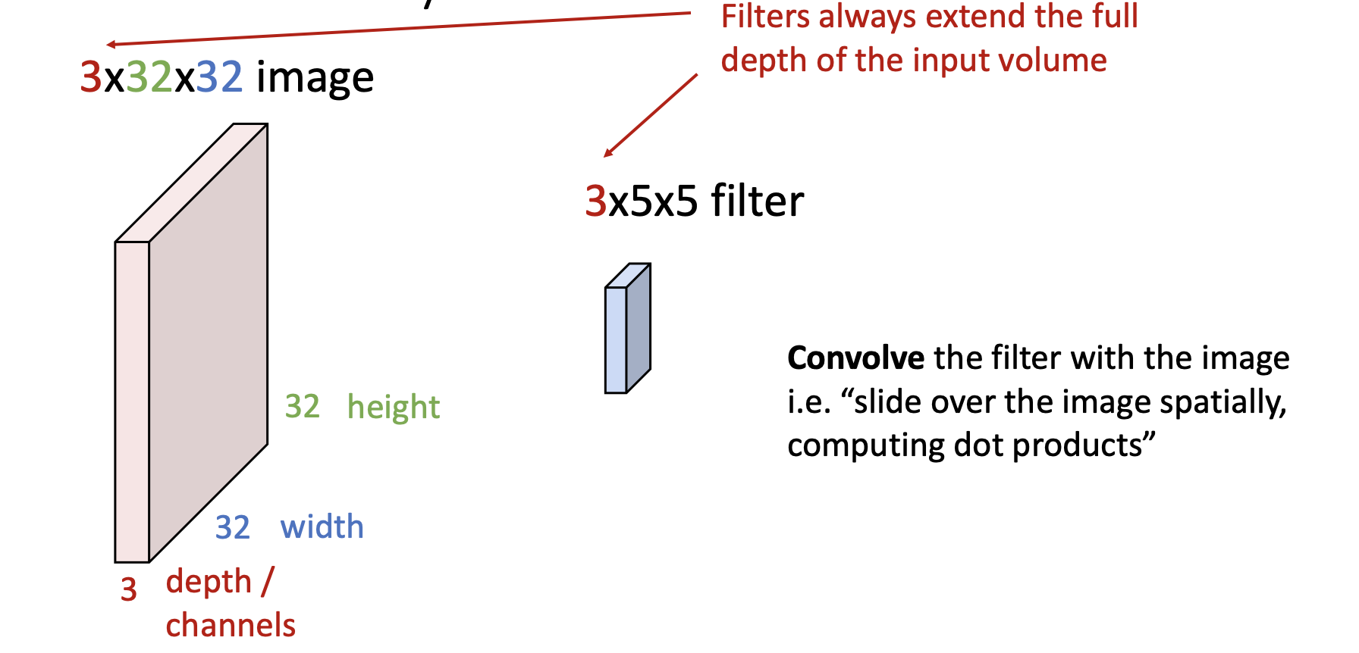
Deep Learning - conv networks

Slide 32
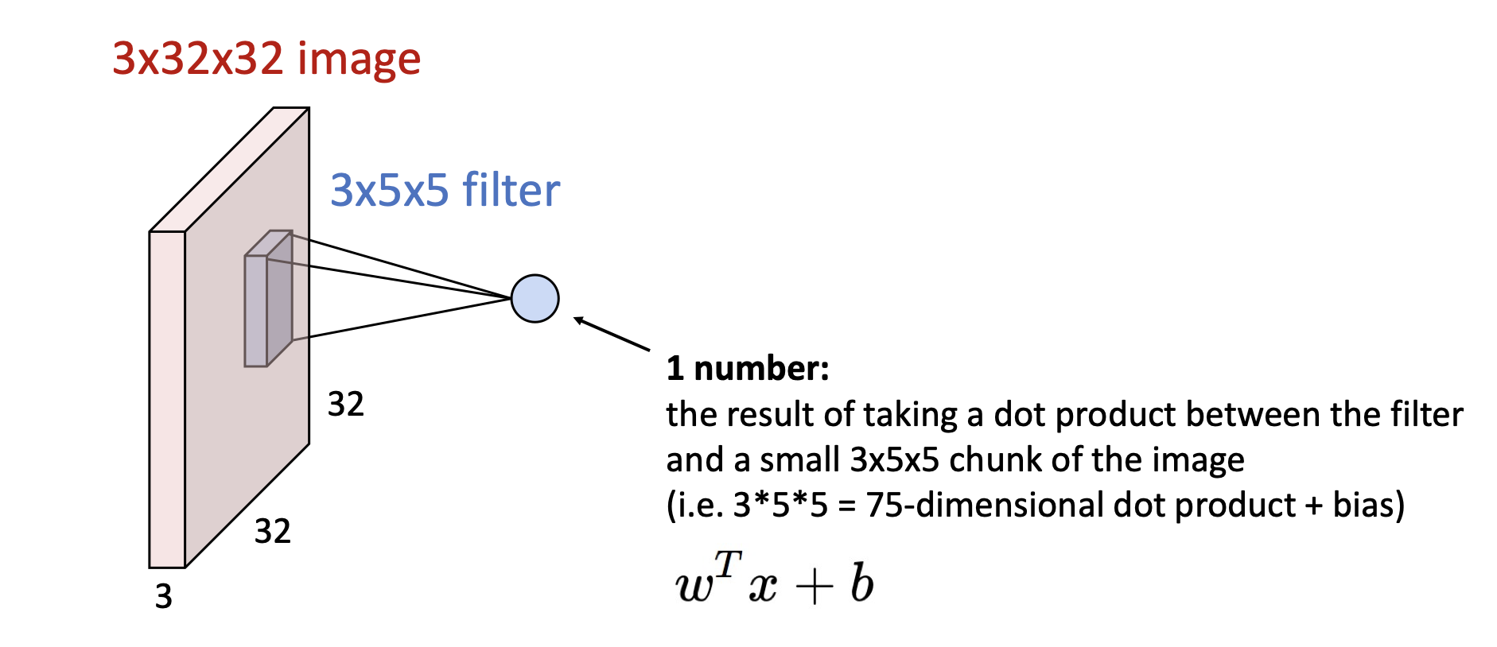
Deep Learning - conv networks

Slide 33
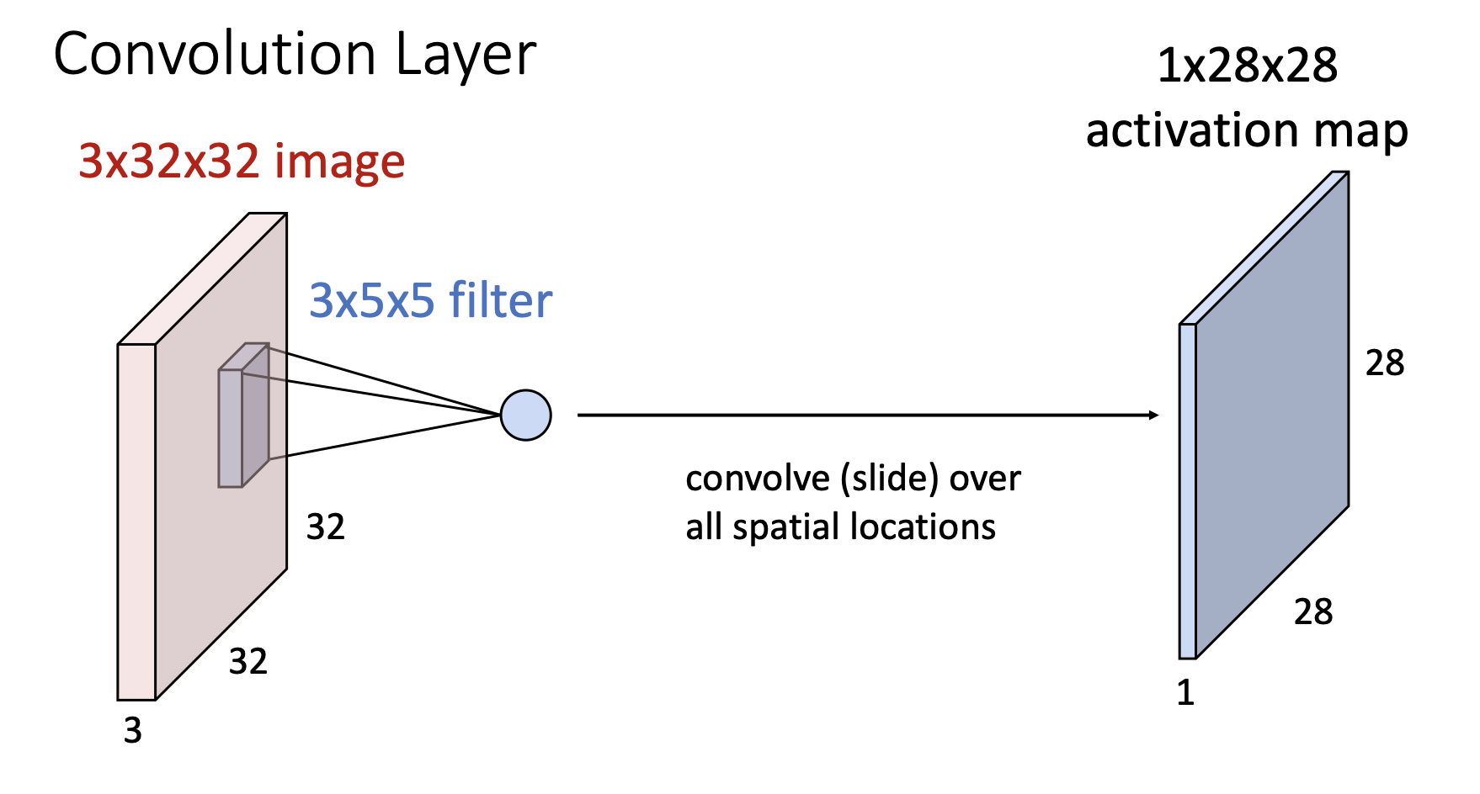
Deep Learning - conv networks

Slide 34
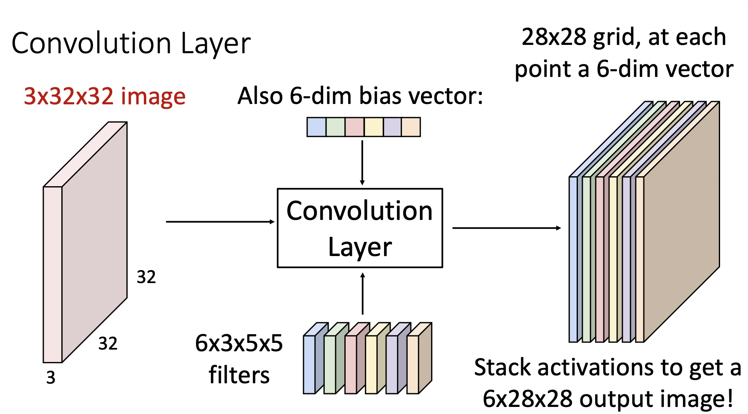
Deep Learning - conv networks

Slide 35
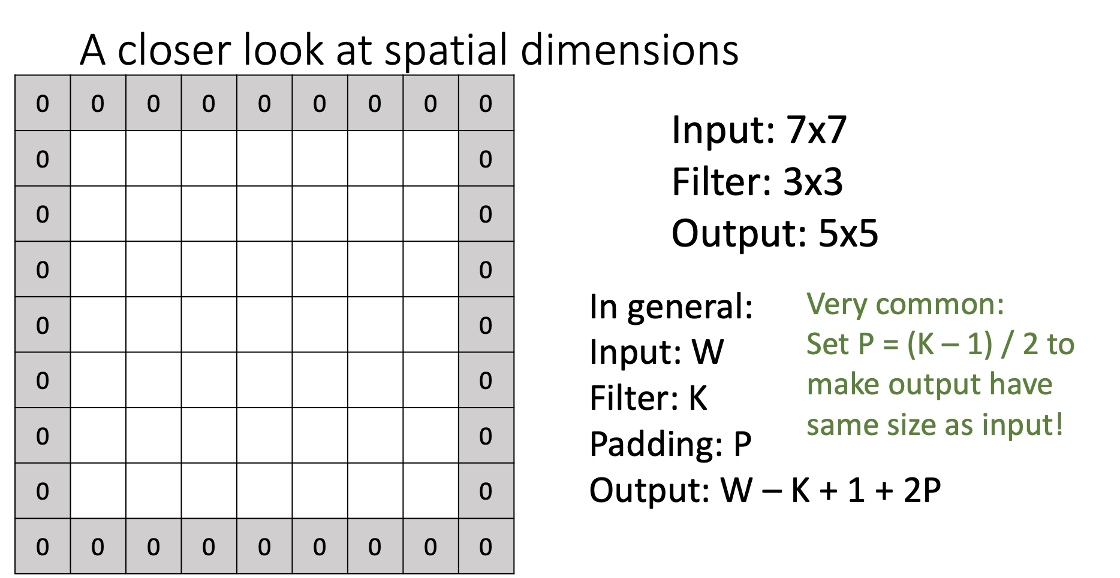
Deep Learning - conv networks

Slide 36
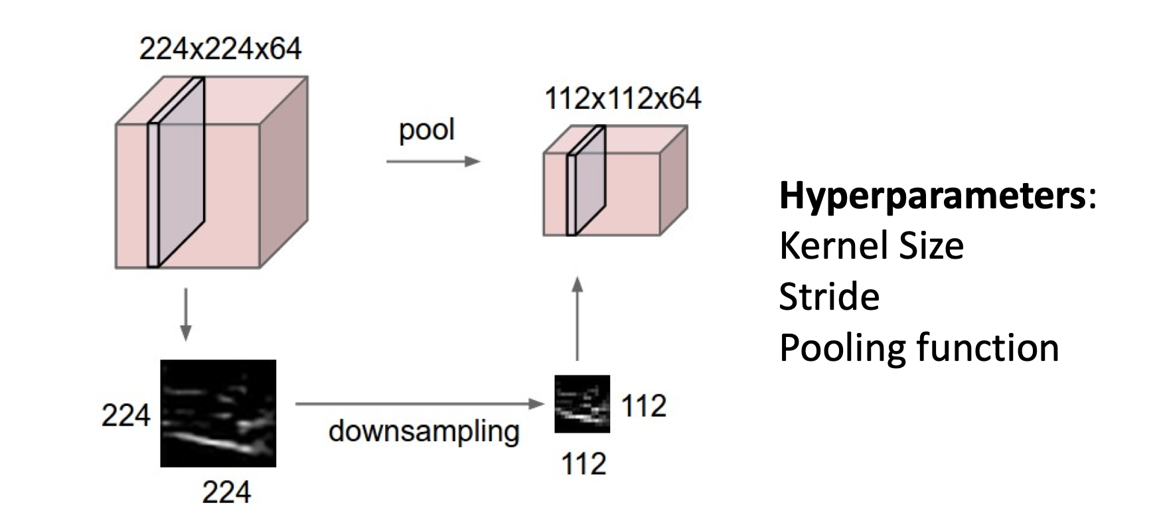
Deep Learning - conv networks
Стакая конволюции друг за другом мы не уменьшаем размерность

Slide 37
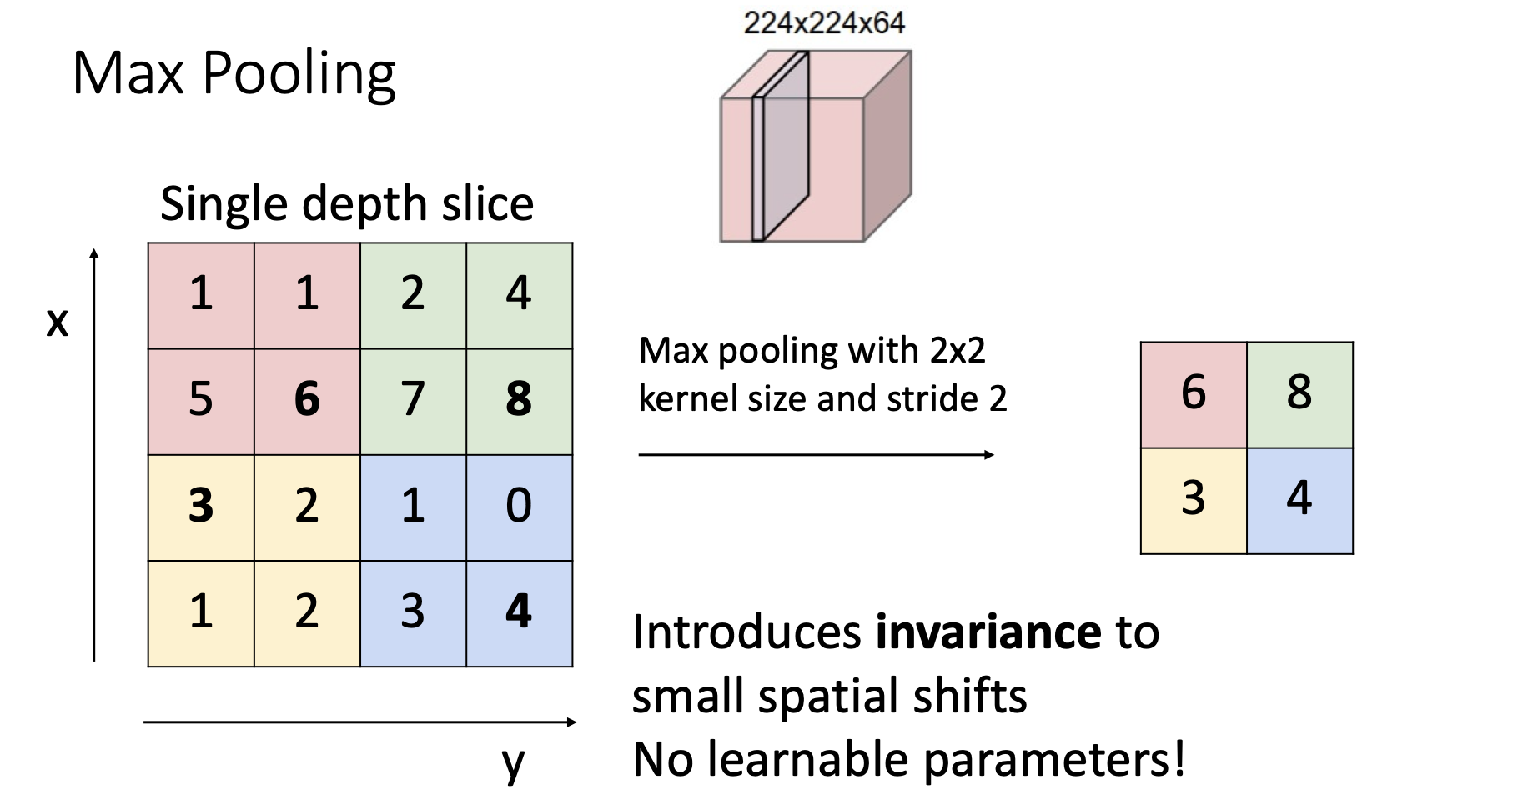
Deep Learning - conv networks

Slide 38
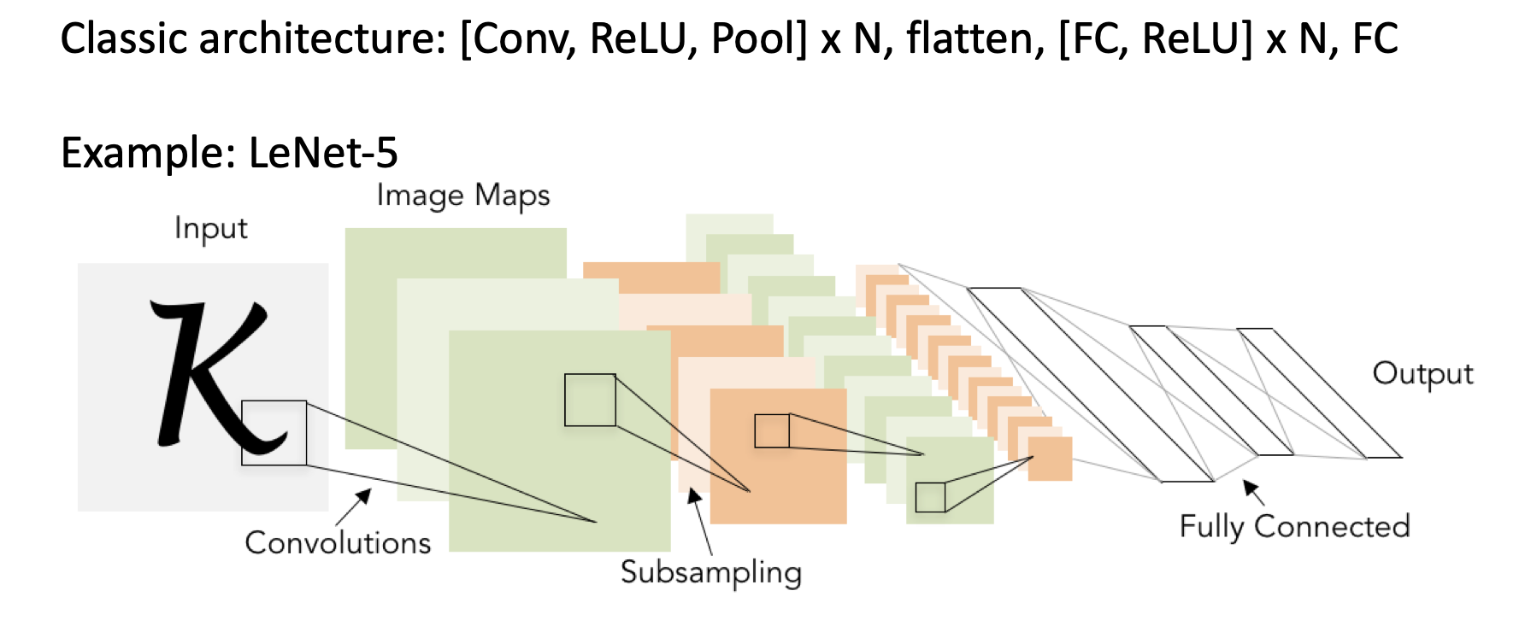
Deep Learning - conv networks

Slide 39
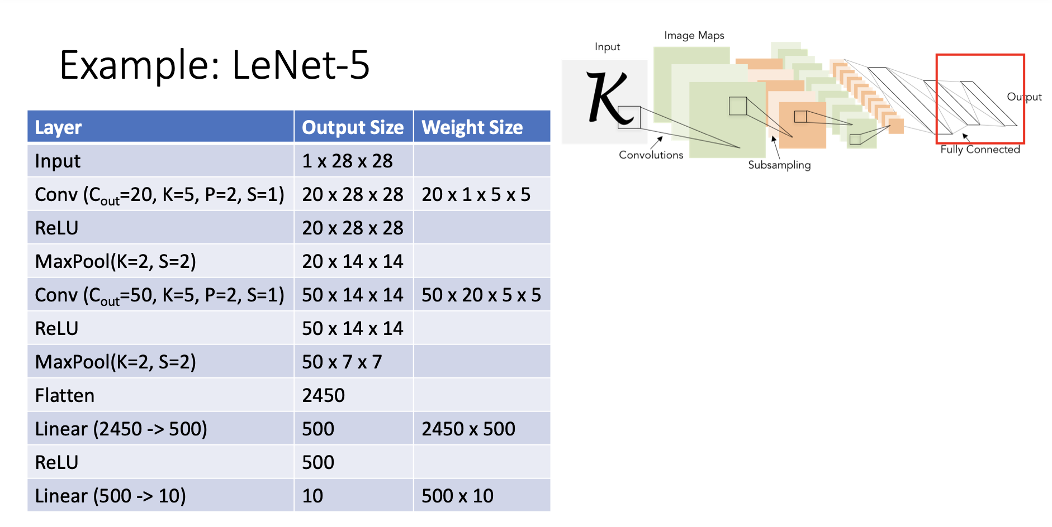
Deep Learning - conv networks

Slide 40
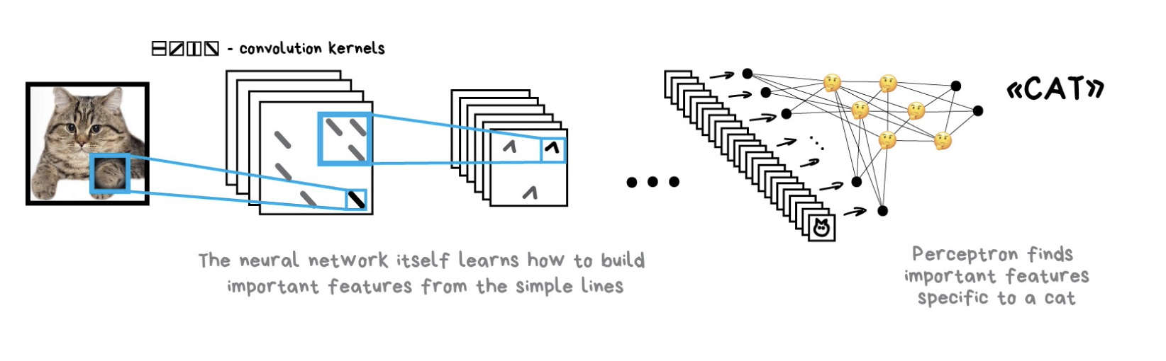
Что получилось?
deep learning во многом про feature (representation) learning ; мы не хотим крафтить фичи руками а хотим просто засыпать модель данными

Slide 41
Что дальше?
Глубже смотрим в CNN
Задачи зрения - детекция, сегментация, мультимодальные задачи
Современные архитектуры
Генерация изображений
Как это все запускать и использовать

Slide 42
Ссылки
куча изображений и отсылок из https://vas3k.com/blog/machine_learning/
примеры и картинки из курса csc по compvision https://www.youtube.com/watch?v=zNCvTcoM1I4
примеры и картинки из курса по compvision michigan university https://www.youtube.com/watch?v=ANyxBVxmdZ0
если есть вопросы можно мне написать в телеграмме @vladgl

